Slide 1
3.1 Kosten en fysieke opbrengst
Kosten
Diensten van derden: transport, schoonmaak, banken
Kosten voor productiefactoren: loon, huur, pacht, rente en winst
Rente hangt af van:
Kredietwaardigheid lener
Looptijd lening
Inflatie
Eventueel onderpand
Afschrijvingskosten
Inkoopkosten: grondstoffen, halffabrikaten
Afschrijving (A) is de waardedaling van vaste kapitaalgoederen.
Deze hangt af van de aanschafwaarde (AW), de restwaarde (RW) en de levensduur LD)
In formule:

Slide 2
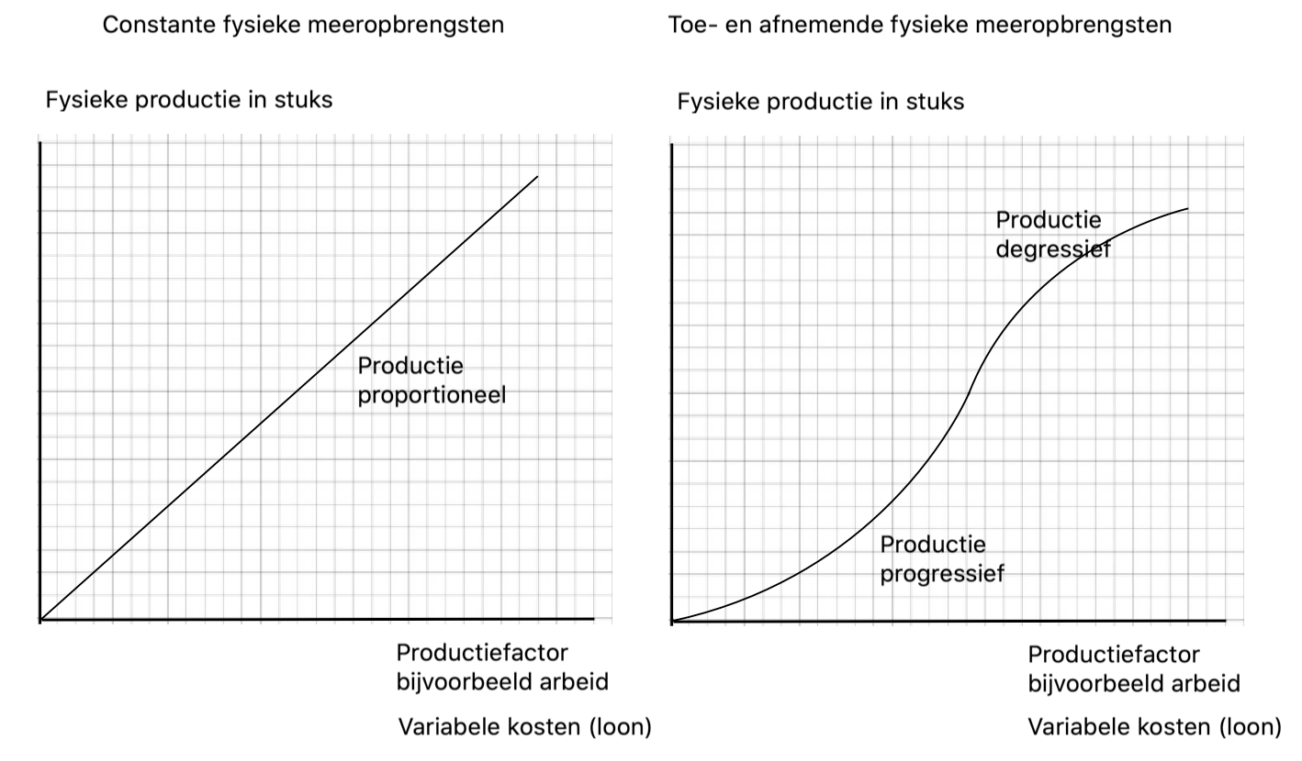
3.1 Kosten en fysieke opbrengst
Fysieke meeropbrengsten = productie (geen geldopbrengst)
Verloop kostenfuncties hangen af van de soort fysieke meeropbrengst.

Slide 3
3.1 Kosten en fysieke opbrengst
Variabele kosten (VK)
Constante kosten (CK)
Totale kosten (TK) waarbij TK = VK + CK
Gemiddelde variabele kosten = GVK = VK/Q
Gemiddelde constante kosten = GCK = CK/Q
Gemiddelde totale kosten = GTK = TK/Q = (kostprijs)
Maar ook geldt: GTK = GVK + GCK
Marginale kosten = dTK/dQ (hellingshoek) zijn de kosten van het laatst geproduceerde product
Variabele kosten = kosten die afhankelijk zijn van de omvang van de productie (loon, materiaal)
Constante (of vaste) kosten = kosten die niet afhankelijk zijn van de omvang van de productie (huur, pacht, afschrijvingen , rentelasten)
1.200
1.000
800
600
400
200
TK
VK
CK
Q | VK | CK | TK | GVK | GCK | GTK | MK
0 | 0 | 500 | 500
10 | 100 | 500 | 600 | 10 | 50 | 60 | 10
20 | 200 | 500 | 700 | 10 | 25 | 35 | 10
30 | 300 | 500 | 800 | 10 | 16,7 | 26,7 | 10
40 | 400 | 500 | 900 | 10 | 12,5 | 22,5 | 10
50 | 500 | 500 | 1.000 | 10 | 10 | 20 | 10
60 | 600 | 500 | 1.100 | 10 | 8,3 | 18,3 | 10
70 | 700 | 500 | 1.200 | 10 | 7,1 | 17,1 | 10
0 10 20 30 40 50 60 70 80
30
20
10
GTK
MK = GVK
GCK
0 10 20 30 40 50 60 70 80
Constante meeropbrengsten

Slide 4
3.1 Kosten en fysieke opbrengst
Marginale kosten
= extra kosten als er één extra product gemaakt wordt
De Marginale kosten zijn dus
steeds € 10
100
Waar komen die
extra kosten vandaan?
TK
80
TVK
Constante kosten nemen niet toe
wanneer je meer gaat produceren.
60
euro’s
40
De stijging van de totale kosten
wordt dus veroorzaakt door de
variabele kosten!
20
TCK
2
4
6
8
10
productie in stuks

Slide 5
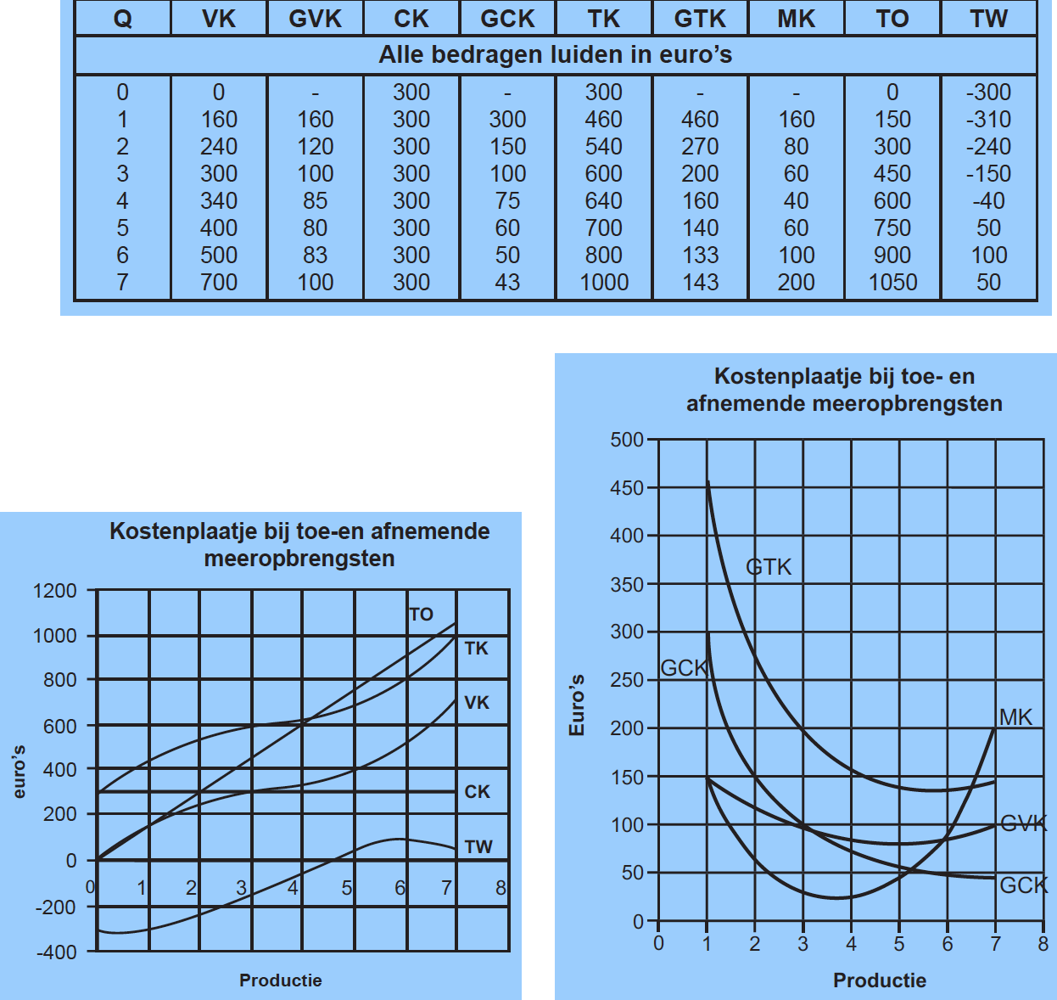
3.1 Kosten en fysieke opbrengst
Prijs = € 150

Slide 6
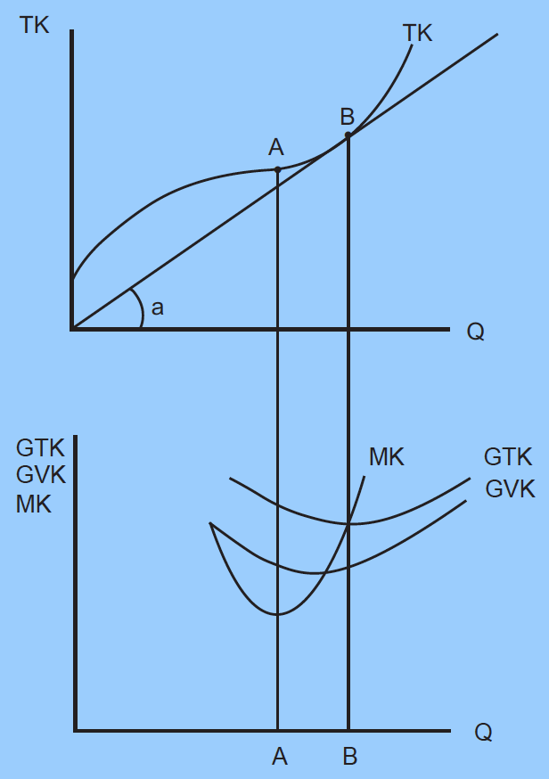
3.1 Kosten en fysieke opbrengst
Kenmerken van toe- en afnemende fysieke opbrengsten
1 TK en VK in eerste instantie degressief stijgend en later progressief
2. GTK, GVK en MK lijn zijn dalparabolen
3. Minimum MK ligt bij het omslagpunt van de TK-lijn
4. Naarmate de productie stijgt, zie je dat de GTK en de GVK steeds dichter bij elkaar koimen te liggen
5. Het minimum van de GTK (bedrijfsoptimum) ligt bij het raakpunt aan de TK-lijn vanuit de oorsprong. (kleinst mogelijke hoek (tangens)
6. GVK en MK vallen niet meer samen, maar beginnen wel in hetzelfde punt
7. De MK-lijn snijdt de GTK en de GVK in het minimum.

Slide 7
3.2 Break-evenanalyse
Break even productie
TO = 8Q
TK = 2Q + 600
8Q = 2Q + 600
6Q = 600
Q = 100
TW = TO – TK
TW = 8Q – 2Q – 600
TW = 6Q – 600
TO
TK
TW
TO = 8Q
TK = 2Q + 600
TW = 6Q - 600
BEP
productie

Slide 8
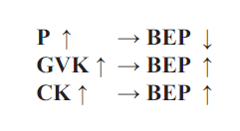
3.2 Break-evenanalyse
Waar hangt het B.E.P. van af?
Bij het BEP geldt:
TO = TK
GO = GTK

